Slide 1

无线传感器网络及其应用
第5章 无线传感器网络安全
授课教师：蒲海波

Slide 2


主要内容
一、WSN安全问题概述
二、WSN中的密码学理论
三、WSN安全防护技术
四、WSN的发展与安全趋势

Slide 3
主要内容
一、WSN安全问题概述
二、WSN中的密码学理论
三、WSN安全防护技术
四、WSN的发展与安全趋势

Slide 4
无线传感器网络安全问题概述
WSN通常部署在无人维护、不可控制的环境中，除了具有一般无线网络所面临的信息泄露、信息篡改、重放攻击、拒绝服务等多种威胁外，WSN还面临传感器节点容易被攻击者物理操纵，并获取存储在传感器节点中的所有信息，从而控制部分网络的威胁。用户不可能接受并部署一个没有解决好安全和隐私问题的传感网络，因此在进行WSN协议和软件设计时，必须充分考虑WSN可能面临的安全问题，并把安全机制集成到系统设计中。

Slide 5
示 例
传感器通常部署在无人维护的环境当中，这更加方便了攻击者捕获传感器节点。当捕获了传感器节点后，攻击者就可以通过编程接口(JTAG接口)修改或获取传感器节点中的信息或代码。
根据文献分析，攻击者可利用简单的工具(计算机、UISP自由软件)在不到一分钟的时间内就可以把节点EEPROM、Flash和SRAM中的所有信息传输到计算机中，通过汇编软件，可很方便地把获取的信息转换成汇编文件格式，从而分析出传感器节点所存储的程序代码、路由协议及密钥等机密信息，同时还可以修改程序代码，并加载到传感器节点中。

Slide 6
1、WSN的安全需求
WSN的安全需求主要有以下几个方面：
1、机密性
2、真实性
3、完整性
4、新鲜性
5、扩展性
6、可用性
7、自组织性
8、鲁棒性

Slide 7
（1）机密性
机密性要求对WSN节点间传输的信息进行加密，让任何人在截获节点间的物理通信信号后不能直接获得其所携带的消息内容。
在许多应用中（如密钥分发等），节点之间传递的高度敏感数据一旦被攻击者获取，整个网络的安全将无法得到保障，因而通过密钥管理协议建立的的机密信息，必须保证仅对授权用户公开。
同时，密钥泄露造成的影响应当控制在一个小的范围内，从而使得一个密钥的泄露不至于影响整个网络的安全。
数据机密性的最常用方法是使用通信双方共享的会话密钥来加密待传递的消息，该密钥不为第三方所知。

Slide 8
（2）真实性
节点身份认证或数据源认证在传感器网络中非常重要。
在传感器网络中，攻击者极易向网络注入信息，接收者只有通过数据源认证才能确信消息是从正确合法的节点处发送过来的。
在传统的有线网络中，通常使用数字签名或数字证书来进行身份认证，但这种公钥算法不适用于计算速度和存储空间都相当有限的传感器节点。传感器网络通常使用共享唯一的对称密钥来进行数据源的认证。

Slide 9
（3）完整性
在通信过程中，数据完整性能够保证接收者收到信息在传输过程中没有被攻击者篡改或替换。
在基于公钥的密码体制中，数据完整性一般是通过数字签名来完成的，但资源有限的传感器网络无法支持这种密码算法。
在传感器网络中，通常使用消息认证码来进行数据完整性的检验，它使用的是一种带有共享密钥的散列算法，即将共享密钥和待检验的消息连接在一起进行散列运算，对数据的任何细微改动都会对消息认证码的值产生较大影响。

Slide 10
（4）新鲜性
简单地说，新鲜性是指发送方传给接收者的数据是在最近时间内生成的最新数据。由于密钥可能需要进行更新，因此新鲜性还体现在密钥建立过程中，即通信双方所共享的密钥是最新的。
在传感器网络中，基站和簇头需要处理很多节点发送过来的采集信息，为防止攻击者进行任何形式的重放攻击（将过时消息重复发送给接收者，耗费其资源使其不能提供正常服务），必须保证每条消息是新鲜的。

Slide 11
（5）扩展性
传感器网络的可扩展性表现在传感器数量、网络覆盖区域、生命周期、时间延迟、感知精度等方面的可扩展极限尺度。因此，给定传感器网络的可扩展性级别，安全解决方案必须提供支持该可扩展性级别的安全机制和算法，来使传感器网络保持良好的工作状态。

Slide 12
（6）可用性
可用性要求WSN能够按预先设定的工作方式向合法的用户提供信息访问服务。
一个合理的安全方案应当具有节能的特点，各种安全协议和算法的设计不应当太复杂，并尽可能地避开公钥运算，计算开销、存储容量和通信能力也应当充分考虑传感器网络资源有限的特点，从而使得能耗最小化，最终延长网络的生命周期。
同时，安全性设计方案不应当限制网络的可用性，并能够有效防止攻击者对传感器节点资源的恶意消耗。

Slide 13
（7）自组织性
由于传感器网络是由一组传感器以Ad Hoc方式构成的无线网络，它是以自组织的方式进行组网的，这就决定了相应的安全解决方案也应当是自组织的，即在传感器网络配置之前很难确定节点的任何位置信息和网络的拓扑结构，也很难确定某个节点的邻近节点集。
有计划的部署除外。

Slide 14
（8）鲁棒性
传感器网络一般配置在恶劣环境、无人区域或敌方阵地中，环境条件、现实威胁和当前任务具有很大的不确定性。这要求传感器节点能够灵活地加入或去除、传感器网络之间能够进行合并或拆分，因而安全解决方案应当具有鲁棒性和自适应性，能够随着应用背景的变化而灵活拓展，来为所有可能的应用环境和条件提供安全解决方案。
此外，当某个或某些节点被攻击者控制后，安全解决方案应当限制其影响范围，保证整个网络不会因此而瘫痪或失效。

Slide 15
2、攻击与威胁
按照攻击者的能力来分，可以分为Mote-class攻击和Laptop-class（便携式电脑）攻击；
在前一种情况下，攻击者的资源和普通的节点相当，而在后一种攻击中，攻击者拥有更强的设备和资源。
也就是说，在Laptop-class攻击中，恶意节点拥有的资源，包括能量、CPU、内存和无线电发射器等，优于普通节点。显然，Laptop-class攻击所带来的危害更大。

Slide 16
2、攻击与威胁
按照攻击者的类型来分，可以分为内部攻击和外部攻击。
外部攻击：攻击者不知道传感器网络内部信息（包括网络的密钥信息等），不能访问网络的节点。
内部攻击：是指网络中合法的参与者进行的攻击，攻击者可以是已被攻陷的传感器节点，也可以是获得合法节点信息（包括密钥信息、代码、数据）的传感器节点。
显然，内部攻击更难检测和预防，其危害性也更大。

Slide 17
2、攻击与威胁
常见攻击：
（1）DoS（Denial of Service）攻击
（2）Sybil攻击
（3）Sinkhole攻击
（4）Wormhole攻击
（5）Hello泛洪攻击
（6）选择转发攻击

Slide 18
（1）DoS（Denial of Service）攻击
DoS攻击是指任何能够削弱或消除传感器网络正常工作能力的行为或事件，硬件失效、软件漏洞、资源耗尽、环境干扰及这些因素之间的相互作用都有可能导致DoS攻击。
攻击者可以发起快速消耗传感器节点能量的攻击，例如向目标节点连续发送大量无用信息，目标节点就会消耗能量处理这些信息，并把这些信息传送给其他节点。
如果攻击者捕获了传感器节点，那么它还可以伪造或伪装成合法节点发起DoS攻击。例如，它可以产生循环路由，从而耗尽这个循环中节点的能量。

Slide 19
（2）Sybil攻击
Douceur首次给出了Sybil（女巫）攻击的概念，即在无线网络中，单一攻击节点具有多个身份标识，使其更易于成为路由路径中的节点，然后和其他攻击方法结合使用，达到攻击的目的。
解决方案：使用可信证书中心来验证通信实体身份以防止Sybil攻击的方案，但这种解决方案并不适用于传感器网络。

Slide 20
（3）Sinkhole攻击
在Sinkhole攻击中，攻击者的目标是吸引所有的数据流通过攻击者所控制的节点进行传输，从而形成以攻击者为中心的黑洞。
Sinkhole攻击通常使用功能强大的处理器来代替受控节点，使其传输功率、通信能力和路由质量大大提高，进而使得通过它路由到基站的可靠性大大提高，以此吸引其他节点选择通过它的路由。
对于传感器网络中存在的Sinkhole攻击，目前一般通过对路由协议进行精心的安全设计来进行有效的防止。

Slide 21
（4）Wormhole攻击
Wormhole（虫洞）攻击最为常见的形式是两个相距较远的恶意节点相互串通，合谋进行攻击。一般情况下，一个恶意节点位于基站附近，另一个恶意节点离基站较远，较远的那个节点声称自己和基站附近的节点可以建立低时延、高带宽的链路，从而吸引周围节点将其数据包发到它这里。在这种情况下，远离基站的那个恶意节点其实也是一个Sinkhole。
Wormhole攻击可以和其他攻击（如选择转发、Sybil攻击等）结合使用。

Slide 22
（5）Hello泛洪攻击
Hello泛洪攻击是针对传感器网络的新型攻击，攻击原理是许多协议要求节点广播Hello数据包来发现其邻近节点。
假如攻击者使用大功率无线设备来广播、路由，它能够使网络中的部分甚至全部节点确信它是邻近节点。网络中的每个节点都试图使用这条路由与基站进行通信，但一部分节点离它相当远，发送的消息根本不可能被攻击者接收而造成数据包丢失、网络混乱。
最简单地对付Hello泛洪攻击是通过通信双方采取有效措施进行相互的身份验证。

Slide 23
（6）选择转发攻击
WSN通常是基于参与节点可靠地转发其收到信息这一假设的。
在选择转发攻击中，恶意节点可能拒绝转发特定的消息并将其丢弃，以使得这些数据包不再进行任何传播。然而，这种攻击可能被邻近节点发现这条路由失败并寻找新路由的危险。
另一种表现形式是攻击者修改节点传送来的数据包，并将其可靠地转发给其他节点，从而降低被人怀疑的程度；
解决方案是由节点进行概率否决投票并由基站或簇头对恶意节点进行撤销。多径路由也是对付选择转发攻击比较有效的方法。

Slide 24
3、跨层的安全框架
WSN中，各协议层有不同的安全方法:
物理层：主要通过考虑安全编码来增加机密性；
链路层和网络层：考虑的是数据帧和路由信息的加密技术；
应用层：着重于密钥的管理和交换，为下层加解密提供安全支持。
传统的安全设计主要采用分层的方法，不能较好地解决WSN中的安全问题。因为各层研究的侧重点各不相同，不同层的安全和网络性能不同，用跨层设计可以平衡这两个因素，可以在安全需求及网络性能上有一个良好的折中。

Slide 25
示 例：对自私节点的检测
在WSN中，网络连接性主要依靠各节点之间的协作。如果其中一个节点故意停止中继分组，网络将不能正常通信。这种节点称为自私节点。为了避免这种情况发生，需要两种解决方法：
一种是执行通信协议，鼓励其它节点承担中继任务；
另一种是在通信协议中检测自私节点，警告并处罚它们，并让它们返回协作模式。
所有的解决方案都需要使用跨层的方法，因为自私行为可以在各层出现，特别是MAC层和路由层。

Slide 26
示 例：对自私节点的检测
解决方案：一部分安全机制放在节点的网络层，通过其后续节点监视其中继分组。另一部分安全机制放在MAC层，负责添加跳与跳之间的信息，如ACK信息，并进行中继。这种跳间信息被高层的安全机制应用，以发现自私节点。
当自私节点被检测时，通常由MAC层的安全构件采取措施，这种方法可以快速检测自私节点，比网络层要快。与普通的单层方法相比，减少了通信的负荷，对于防止自私节点十分有效。

Slide 27
主要内容
一、WSN安全问题概述
二、WSN中的密码学理论
三、WSN安全防护技术
四、WSN的发展与安全趋势

Slide 28
主要内容
一、WSN安全问题概述
二、WSN中的密码学理论
三、WSN安全防护技术
四、WSN的发展与安全趋势

Slide 29
1、密码算法的选择
在选择和设计WSN网络的加密算法时，应考虑以下原则：
（1）加密算法要快；
（2）算法占用存储空间要小；
（3）算法通信开销要小；
（4）易于实现
（5）加密算法需要多样化，以便应对不同的应用和需求

Slide 30
1、密码算法的选择
目前WSN网络的几种常用的加密算法：
1、RC5/RC6分组加密算法
2、非对称椭圆曲线加密
3、基于ID或Hash函数的加密方式

Slide 31
（1）RC5/RC6分组加密算法
RC5是一种对称的快速加密算法，比较适用于廉价的传感器网络。而RC6对RC5进行了改进，弥补了RC5在扩散速度上的不足，两者的性能对比，如表5-1所示
这两种算法只使用了常见的初等运算，算法速度快，占用存储空间小，实践证明其符合无线传感器网络节点的要求。

Slide 32
表5-1 RC5/RC6性能对比
性 能 | RC5 | RC6 | 原 因 分 析
简洁性 | 更好 | 好 | RC5和RC6用到的是常用运算，算法简单
扩散性 | 好 | 更好 | RC6引入整数乘法，提高了扩散性
执行时间 | 更短 | 短 | RC6算法采用了计算量相对较大的乘法运算
存储空间 | 更小 | 小 | 无论加密还是解密过程，RC5相比RC6更简洁
执行效率 | 更高 | 高 | RC5运算过程更为简单
安全性 | 高 | 更高 | RC6采用乘法运算弥补RC5的漏洞
软硬件实现 | 容易 | 容易 | 都只用了常见的初等运算，有很好的适用性

Slide 33
（2）非对称椭圆曲线加密
在已有的对无线传感器网络安全加密算法的研究中，部分采用了基于轻量级椭圆曲线的算法（ Elliptic curve cryptography）。
通过性能仿真表明轻量级椭圆曲线加密相比于对称加密，提高了安全性；而与其他非对称密钥算法相比，节省了能耗和存储空间。
ECC算法在传感器网络中受到了极大的重视，也成为了其他公钥方案无法突破的瓶颈。

Slide 34
（3）基于ID或Hash函数的加密方式
一方面为了保证加密算法的简单性和低能耗，另一方面为了便于节点之间相互认证，跳出了对称密钥体制和公钥密码体制的束缚，利用混合密码体制或者其他密码基础技术来实现无线传感器网络中的通信机制。
其中，研究最为广泛和深入的是基于ID身份或者Hash函数加密的方法。

Slide 35
3 类加密算法的简单比较
对称密钥体制的加密方法，具有密钥长度短、计算和通信开销小等优点，可是安全性不高，且难以实现认证功能。
非对称加密算法具有较高的安全性，而且可以实现认证，但是需要消耗较大的计算和通信，所以其较难适应于传感器网络。
基于Hash函数的方法，具有较高的安全性，而且计算小，是比较流行的方法，但是它仍存在私钥托管的问题。

Slide 36
2、密钥管理
WSN不同于传统计算机网络，它具有传统计算机网络所不具备的特性。因此，除了要具备传统网络密钥管理的一些基本需求，如保密性、完整性、真实性或可验证性等，也提出了一些特别的要求。

Slide 37
（1）安全需求
① 密钥生成或更新算法的安全性：破解代价不能过于容易。
② 前向私密性：退出或被俘的节点，不能再进入网络。
③ 后向私密性和可扩展性：新加入的节点具有合法性。
④ 一定程度上的抗同谋破解：被俘节点泄密不危害全网。
⑤ 源端认证性和新鲜性：可追溯、有限延迟可送达。

Slide 38
（2）性能需求
① 密钥的链接性和可用性：
链接性：指网络中任何一个节点都能与其它节点、或只与邻居节点、簇头节点建立安全的密钥通信；
可用性：不能干扰网络其他通信协议的执行。
② 轻量级和低开销：受限于节点的资源有限。

Slide 39
3、密钥管理方案分类
（1）按密码学基础分类：对称与非对称
（2）按网络逻辑结构：分布式和层簇式
（3）按照密钥是否更新：静态和动态
（4）按密钥链接性程度：随机型与确定型

Slide 40
（1）对称与非对称密钥管理方案
在对称密钥管理方面，通信双方使用相同的密钥对数据进行加密、解密，具有密钥长度较短，计算、通信和存储开销相对较小等特点，但是安全性不高，比较适用于无线传感器网络。
在非对称密钥管理方面，节点拥有不同的加密和解密密钥，同时非对称密钥管理对节点的计算、存储和通信等要求比较高。

Slide 41
（2）分布式和层簇式的密钥管理方案
分布式的密钥管理方案并不多见，它一般认为网络中的节点具有相同的通信能力和计算能力，是完全对等的关系，密钥的生成、发布和更新往往由节点相互协商完成，具有较好的分布特性。
针对分布式的无线传感器网络，现已经提出预置全局密钥、预置所有对密钥和随机预分配密钥等密钥管理方案。

Slide 42
（2）分布式和层簇式的密钥管理方案
层簇式密钥管理方案是WSN网络密钥管理方案研究的主流。
这类方案首先将全网的节点划分为若干个簇，每一簇拥有一个或者多个簇头，协助基站节点共同管理整个传感器网络。一般，密钥的初始化、分发和管理都由簇头节点主持，协同簇内节点共同完成。这样的管理方式对普通节点的计算、存储能力要求较低。

Slide 43
（2）分布式和层簇式的密钥管理方案
相比较而言，完全分布式的密钥管理方案中，所有的密钥均需要节点协商完成，通信开销较大，且由于节点对等，难以实现集中管理和认证机制，不适合大规模的传感器网络；
层簇式密钥管理方案克服上述缺陷，强化了集中管理，利用簇头节点作为二级管理者进行密钥信息的相关操作，但是簇头节点易成为网络局部的瓶颈，而且簇头的受损可能导致严重的安全威胁。

Slide 44
（3）静态密钥管理与动态密钥管理
静态密钥管理方案中，节点在部署前预分配一定数量的密钥，部署后通过协商生成通信密钥，网络运行稳定后，不再考虑密钥的更新和撤回。

Slide 45
（3）静态密钥管理与动态密钥管理
随机密钥预分配是当前最有效的密钥管理机制，但目前该方案存在潜在挑战：无法同时获取理想的网络安全连通性和网络抗毁性。
基于散列链的随机密钥预分发方案，通过有效调节散列链长度、公共辅助节点数、散列链数量等参数，节点仅需预分发数量较少的密钥信息，就能够以较高的概率建立对偶密钥。而且，即使存在大量的受损节点仍能保持较强的网络抗毁性。

Slide 46
（3）静态密钥管理与动态密钥管理
在动态密钥管理方案中，安全通信更多依赖于网络运行后密钥动态地分发、协商和撤销，并且这一过程将会周期性的进行。
代表性的方案有基于EBS（Exclusion Basis System-互斥基底系统）系统的两级密钥动态管理策略。该策略从网络部署开始，在整个生命周期内对节点内的密钥进行动态管理。

Slide 47
（3）静态密钥管理与动态密钥管理
静态密钥管理的优点是通信密钥无需频繁更新，不会导致更多的计算和通信开销，缺点是一定数量节点被俘获后，网络的安全性将受到威胁；
动态密钥管理的实时更新使得攻击者难以获取最新的密钥，但是计算和通信开销较大。具体如表5-2所示。

Slide 48
表5-2 静态和动态密钥管理方案比较
比 较 项 目 | 静态密钥管理方案 | 动态密钥管理方案
密钥部署 | 网络运行前部署 | 网络运行后多次分配
密钥产生 | 网络初始化后一次完成 | 网络运行后多次产生
密钥分配 | 密钥信息基本预分配于节点中 | 根据需要密钥子集将重新分配
密钥更新 | 不更新 | 在一定周期内多次更新
节点被俘获 | 抗俘获攻击能力弱 | 抗俘获攻击能力强
网络性能 | 计算、存储、通信开销小 | 计算、存储、通信开销大

Slide 49
（4）随机型密钥管理与确定型密钥管理
在随机分配的密钥管理方案中，节点的密钥通过随机概率方式获得，如节点是从一个大的密钥池中随机选取一部分密钥来生成节点间的共享密钥，或是从多个密钥空间中选取若干个密钥进行分发共享。从连通概率的角度来看，这种方案的密钥安全链接性介于[0，1]之间。

Slide 50
（4）随机型密钥管理与确定型密钥管理
如q-composite随机密钥分配方案，节点从密钥池里预随机选取 m 个不同的密钥，部署后两个相邻节点至少需要共享 q 个 密钥才能直接建立共享密钥。随着共享密钥阈值的增大，攻击者能够破坏安全链路的难度呈指数增加，但同时对节点的存储空间需求也增大。因此，q的选取是该方案需要考虑的一个重要因素。

Slide 51
（4）随机型密钥管理与确定型密钥管理
在确定分配的密钥管理方案中，节点密钥是以确定的方式获得的，可能预置全局共享密钥，也可能预置全网所有的密钥。
例如，可以使用地理信息来产生确定的密钥信息，或使用对称多项式等特殊的结构来进行密钥的存储。代表性的方案有基于栅格结构的确定密钥预分配方案就具有高度的连通性。该方案可利用事前部署好的密钥信息来建立节点间相同的密钥对和组密钥，并且可以保证网络的可扩展性，即便有许多新的节点加入传感器网络，也能实现密钥的高连通性。

Slide 52
（4）随机型密钥管理与确定型密钥管理
随机分配的密钥管理
优点：密钥分配简便，部署不受限制；
缺点：密钥分配具有盲目性，无法保证较好的密钥链接性，且节点需要较大的存储空间来存储可能冗余的密钥信息；
确定分配的密钥管理
优点：密钥分发具有较强的针对性，节点的空间利用率高，并非全网所有节点都有必要共享一对密钥；
缺点：可能需要其他信息的支持，降低了灵活性，密钥协商的计算和通信开销相对较大。

Slide 53
4、需要解决的问题
（1）丢包率的问题：网络通信质量较差、可靠的密钥链接
（2）密钥的动态管理问题：节点失效、叛变、新加入
（3）不同的安全需求：路由信息、控制信息、数据包

Slide 54
5.2.3 安全协议
无线传感器网络的安全协议分为以下两类：
① 基于基站的安全协议。
基站负责管理所有的节点——基站崩溃导致整个网络瘫痪；基站周围节点负载大；
② 不依赖于基站的安全协议。
将网络分簇、采用密钥信息预分配——减少通信能耗

Slide 55
5.2.3 安全协议- SPINS
SPINS(Security Protocols in Sensor Network)是一种通用的传感器网络安全协议，其包含两个子协议：
SNEP（安全网络加密协议）：主要实现点对点通信的机密性、完整性、新鲜性等安全服务；
μTESLA：提供对广播消息的数据认证服务。
SPINS的假设前提是部署传感器之前，所有的传感器节点都与同一个基站各自共享一对密钥。

Slide 56
5.2.3 安全协议
安全网络加密协议SNEP
通信负载低——加密算法中的计算器状态存储在各节点，不必在每条消息中发送；
语义安全——不同的时刻，不同上下文，经过相同的密钥和加密算法后，产生的密文也不相同；

Slide 57
5.2.3 安全协议
微型μTESLA
μTESLA协议的基本思想是先发送数据包，然后公布该数据包的认证密钥。使得敌方不能在密钥公布之前，伪造出正确的数据包，实现了认证功能。

Slide 58
主要内容
一、WSN安全问题概述
二、WSN中的密码学理论
三、WSN安全防护技术
四、WSN的发展与安全趋势

Slide 59
主要内容
一、WSN安全问题概述
二、WSN中的密码学理论
三、WSN安全防护技术
四、WSN的发展与安全趋势

Slide 60
无线传感器网络安全防护技术
一般情况下，无线传感器网络安全攻击来源于如下方面：被动的数据收集、节点的背叛、虚假节点、节点故障、节点能量耗尽、信息的破坏、拒绝服务以及流量分析等。
因此，无线传感器网络的安全需求分为两个方面：通信安全和信息安全。
Notes:
通信安全不同于信息安全，它是建立在信号层面的安全，不涉及具体的数据信息内容

Slide 61
1、安全认证技术
安全认证是实现网络安全的一个关键技术，一般分为：
节点身份认证：是在网络中一方根据某种协议确认另一方身份的过程。
信息认证：主要是确认信息源的合法身份以及保证信息的完整性。

Slide 62
（1）初始化认证阶段
为所有节点接入这个自组织网络提供安全准入机制，通过认证即可成为可信任的合法节点。
1）“死亡”节点处理过程：
节点能量耗尽，基站将该节点的身份ID从合法节点列表中剔除。这个过程中的认证交互通信必须进行加密保护。
2）俘获节点处理过程：
当某些节点被敌方俘获，这些节点同样必须被及时从合法列表中剔除并通告全网络。

Slide 63
（2）采集数据阶段
基站向周围广播采集任务命令时，必须引入认证机制对控制信息发布源进行身份验证、控制信息认证。

Slide 64
1、安全认证技术
传统网络以及无线自组网的认证方案并不能简单移植到无线传感器网络中。比较突出的约束因素有：
① 无线传感网的无线通信、节点分散开放的网络环境；
② 节点自身的资源局限性；

Slide 65
1、安全认证技术
目前比较著名的认证协议有: 安全框架协议SPINS、局部加密和认证协议LEAP。
SPINS仅只是一个安全协议框架，还不能成为无线传感器网络认证的最佳解决方案。
LEAP协议是一个专为传感器网络设计的用来支持网内数据处理的密钥管理协议。提出了分类密钥的建立机制。该协议的通信开销和能量消耗都较低。

Slide 66
2、访问控制技术
访问控制机制用于保护传感器网络的数据，控制合法用户的访问权限，禁止非法用户的访问。
衡量一个无线传感器网络中的访问控制机制的优劣，主要有两个技术指标，即安全性和网络开销。
安全性：准确判断用户访问的合法性及请求的有效期。能够抵抗节点被攻击者所俘获后产生的恶意行为；还需将用户与节点以及节点间的通信全部加密，保障通信数据的保密性和完整性。
网络开销：通信开销、存储开销、计算开销

Slide 67
2、访问控制技术
现有的无线传感器网络访问控制机制大致可以分为三类：
①基于公钥密码体制的访问控制策略；
缺点：开销大、认证时延长、对DoS攻击非常脆弱;
②基于对称密码体制的访问控制策略；
优缺点：运算效率高、无额外开销，但需要密钥预分配技术的支撑;
③其他类型的访问控制策略。如动态用户认证方案等。

Slide 68
3、安全通信与路由技术
一个WSN节点不仅是一个主机，而且是一个路由器。WSN路由协议的首要任务是在一对节点中建立正确、有效的路由，实时地发送消息。
如果路由被误导，整个网络可能陷于瘫痪。无线传感器网络中主要的路由协议容易遭受的攻击，如表5-3所示。

Slide 69
无线传感器网络主要路由协议可能遭受的攻击汇总
路由协议类型 | 可能遭受的攻击类型
基于能量的路由协议 | 虚假路由信息、选择性转发、Hello消息洪泛攻击、SinkHole
基于查询的路由协议 | 虚假路由信息、选择性转发、Hello消息洪泛攻击、Sybil攻击、SinkHole
基于位置的路由协议 | 虚假路由信息、选择性转发、环路攻击、Sybil攻击、SinkHole
基于数据可靠的路由协议 | 虚假路由信息、Hello消息洪泛攻击、Sybil攻击
Leach分层结构路由协议 | 选择性转发、Hello消息洪泛攻击、Sybil攻击

Slide 70
（1）定向扩散路由（DD）的安全性
在定向扩散路由DD中(Directed Diffusion)，一旦源节点开始产生与查询要求匹配的数据结果，攻击者此时就可以对数据流进行攻击。
这些攻击包括：采用虚假的路由信息，阻止数据流传输到Sink节点；攻击者声称自己是Sink节点，形成Sinkhole攻击；处于路由路径中的攻击者可以进行选择重发，修改数据报内容等攻击；攻击者还可以发起Wormhole攻击以及Sybil攻击等。虽然维持多条路径的方法极大地增强了该协议的健壮性，但由于缺乏必要的安全保护，该协议仍然十分脆弱。

Slide 71
（2）层次路由LEACH的安全性
在层次路由中，由于LEACH采用的是单跳路径选择模式，即假定所有节点都能与基站进行直接通信，因此对虚假路由、Sinkhole、虫洞、女巫攻击都有防御能力。
但由于节点根据信号的强弱来加入相应的簇，因此，恶意攻击者可以轻易地采用HELLO Flood攻击以大功率向全网进行广播，使得大量的节点都想加入该簇，然后恶意节点可以采用其他攻击方法，例如选择性转发、修改数据包等来达到攻击的目的。根据簇头的产生机制，节点可以采用Sybil攻击，来增加自己被选为簇头的机会。

Slide 72
（3）位置路由GEAR的安全性
对于GEAR路由协议，节点可以使用虚假位置信息和Sybil攻击，并总是声称自己的能量处于最大状态，来提高自己成为路由路径中节点的概率，然后与选择性转发等攻击相结合，达到攻击的目的，
因此，GEAR不能抵御虚假路由、女巫、选择性转发攻击。对于选择性转发攻击，恶意节点收到数据包后可以恶意丢弃，目前提出的路由协议都不能抵抗这种攻击。

Slide 73
（3）位置路由GEAR的安全性
对于虫洞攻击，GEAR路由能够抵御，两个节点是不是邻居可以通过它们的位置信息来确认，当攻击者试图通过虚假链路来吸引流量时，“邻居”节点将会注意到两者之间距离远远超出正常通信范围，从而发现该虚假链路。
至于HELLO Flood攻击，这种攻击对GEAR不起作用，因为GEAR中的每个节点都知道自己的位置信息，节点根据位置信息可以判断邻居关系。

Slide 74
3、安全通信与路由技术
2002年Rahul C.Shah提出一种“能量多路径路由机制”
在源节点和目的节点之间建立多条路径；
根据路径上节点的通信能量消耗以及节点的剩余能量情况，给每条路径赋予一定的选择概率；
并将数据进行分片在多条路径上传输，使得数据传输均衡消耗整个网络的能量，延长网络的生存期，而目的节点仅需要部分数据包分片就可以复原完整的数据信息。

Slide 75
3、安全通信与路由技术
传感器网络路由协议的安全性需要在设计协议之初就考虑周全，而不是在现有路由协议的基础上对安全性进行改进，这种改进将或多或少的存在安全隐患！

Slide 76
4、安全定位与时钟同步技术
节点的位置信息是数据采集、目标跟踪等应用的基本要求，也是提供位置协助路由等网络功能的重要基础。
传感器网络的开放性和无人看护性使节点的定位过程极易受到来自恶意节点的攻击。
伪装成信标节点的恶意攻击叫伪装攻击——在定位算法中可引入加密和认证机制。

Slide 77
4、安全定位与时钟同步技术
无线传感器网络中的协同工作则需要节点间时间同步，时间同步涉及物理时间和逻辑时间两个不同的概念。
物理时间表示和人类社会相同的绝对时间；
逻辑时间表示事件发生的顺序关系，是一个相对概念。
时间同步的攻击——构造虚假信息、延迟攻击。

Slide 78
构造虚假信息
——包括修改时间信息、报告虚假信息。如在FTSP协议中，攻击节点谎称自己是根节点，并广播虚假的时间更新信息。
对于虚假信息可以采用加密认证的方法。
μTESLA——根节点与其他节点共享不同密钥，用这些密钥来认证同步更新。
TPSN——加密的方法，让同步节点间共享一对密钥，且树中的每个下层节点与其所有父节点共享密钥。
FTSP——选取一部分节点轮流作为根节点，而网络中每个节点都与这个集合中的节点共享一对密钥。

Slide 79
延迟攻击
——通过任意的延迟来影响节点的时间信息
解决的两种模型：
两节点模型——适合RBS广播域内节点。通过收集一组相对偏移，在偏移集上探测排除恶意时偏并获得更精确的偏移估计。
邻节点模型——适用于节点与邻节点同步以相互协作。让节点的每个邻节点轮流作为参照点收集一组时偏，以检测攻击者。
两种攻击探测方法——GESD、Threshold-based延迟攻击探测。

Slide 80
延迟攻击
——通过任意的延迟来影响节点的时间信息
安全时间同步协议——SPS、SOM、SDM、STM：
SPS（单跳安全成对同步协议）
消息认证、共享密钥——完整性和真实性；
丢弃偏大的延迟——排除Pulse-delay攻击，增加了算法的安全性，但也可能导致拒绝时钟同步服务。
SOM、SDM、STM是SPS在多跳和组间的扩展形式。

Slide 81
5、入侵检测、容侵容错技术
被动的防范措施：
密钥管理、身份认证和安全路由等
主动的防范措施：
入侵检测(intrusion detection system , 简称“IDS”)

Slide 82
入侵检测
入侵检测作为一种积极主动的深度防护技术
从数据获取手段上来看，可分为
基于网络（Network-based）、基于主机（Host-based）
按采用的检测技术，可分为
基于误用的检测（Misuse-based）、基于异常（Anomaly-based）
按照检测节点间的关系，入侵检测——
分治而立的检测体系
对等合作的检测体系
层次的检测体系

Slide 83
（1）分治而立的检测体系
为减少通信消耗，早期的无线传感器网络IDS只在某些关键节点中安装入侵检测程序，各自独立地进行入侵检测。
例如：Qnat提出的分布式异常检测，假定部分节点中嵌入检测引擎用于统计邻居节点发送报文的能量及分组速率。
优点：实现和部署简单。
缺点：感知信息冗余、 能量资源浪费、检测迟钝。

Slide 84
（2）对等合作的检测体系
各检测节点独立进行入侵检测，在检测某些特殊入侵需要寻求节点间合作时，节点通过交换检测信息，共同裁决入侵检测结果。
优点：其检测能力较分治而立的体系有了提高。
缺点：
一定区域内多数节点都必须安装运行IDS，会造成资源重复；
节点间的每次合作都需要传递大量信息，严重影响网络流量。

Slide 85
（3）层次的检测体系
将节点按功能进行层次划分：底层节点负责初级数据感应任务；高层节点担负数据融合和数据分析等工作。
优点：更高的准确性、减少开销。
缺点：（1）数据传送过程中，需要进行过滤、融合等，增加了网络平均延迟；（2）数据融合虽然降低了数据冗余，但同时也损失了检测信息，降低网络的鲁棒性。

Slide 86
WSN入侵检测的研究还存在的问题
WSN入侵检测的研究还存在的问题：
如何减少检测的能耗。
如何提高检测容错性。
如何保障检测节点的自身安全。

Slide 87
主要内容
一、WSN安全问题概述
二、WSN中的密码学理论
三、WSN安全防护技术
四、WSN的发展与安全趋势

Slide 88
主要内容
一、WSN安全问题概述
二、WSN中的密码学理论
三、WSN安全防护技术
四、WSN的发展与安全趋势

Slide 89
1、车载传感网络及其安全性
在汽车内安装传感器设备，汽车能够感知行驶途中的各种信息，大量的车辆传感器节点通过无线通信的方式相互连接，组成了无线车辆传感器网络（Vehicular Sensor Networks, VSN），是车载自组网（Vehicular Ad-hoc Networks，VANET）的重要组成部分。

Slide 90
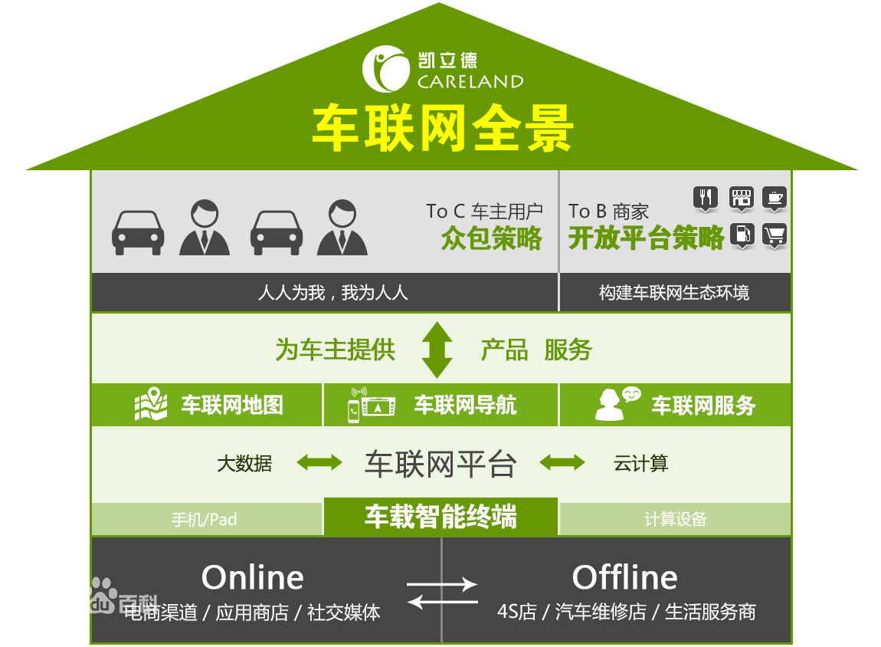
车载传感网络

Slide 91
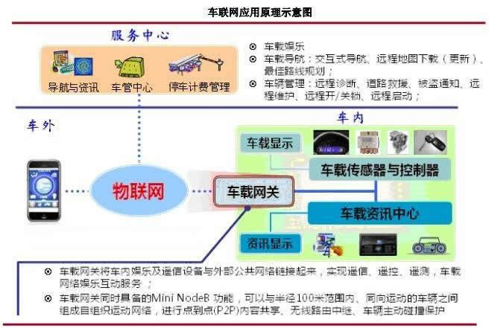
车载传感网络

Slide 92
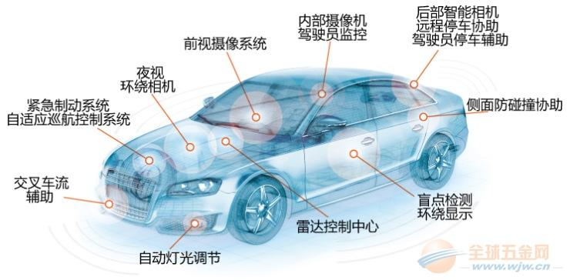
车载传感网络

Slide 93

车载传感网络

Slide 94
车辆传感器网络
车辆传感器网络由移动车辆与固定的路侧基础设施组成。
移动车辆节点包含：
传感器设备——感知车辆内和车辆外的信息。
驾驶员——对所见所闻，感知复杂事件。
路侧基础设施：连接Internet，车辆通过时能够实现在移动中连接Internet。

Slide 95
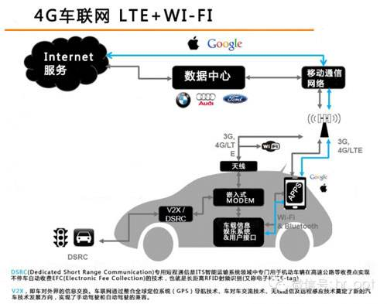
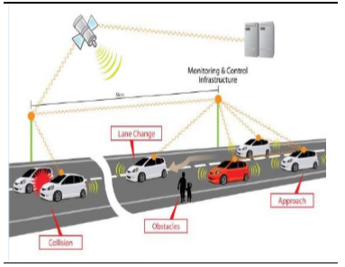
车辆传感器网络

Slide 96
VANET网络安全性
无线信道质量不稳定，受多种因素的影响。
VANET中节点呈现管状形态，节点的稀疏分布受到时间影响，网络容量有限。
车载终端移动速度快，网络拓扑高速变化，路径存在寿命短
链路不稳定。
现有MAC协议应用在VANET中所带来的不公平问题。如在狭窄的车道中存在更多的冲突。

Slide 97
VANET 的 MAC层应满足的安全需求：
在网络拓扑高速动态变化的情况下，防止MAC层干扰，保护多种服务的可用性。
与邻居节点通信时，确保敏感信息的机密性和完整性，车辆实体的真实性、可鉴别性和不可抵赖性。
防止自私节点最大化占用网络资源，导致VANET的不公平。
防止节点越权发送信息，对整个智能交通系统造成破坏。

Slide 98
VANET网络安全性
车载通信的网络拓扑结构变化快，如何选择合适的路由协议同样也是研究重点之一。如自私节点可能造成道路的堵塞。
延迟容忍网络（Delay Tolerant Network, DTN）是处理不连通网络的一种有效方法。其核心思想是存储-转发策略，即在没有下一跳可以转发的情况下，暂时把数据存储起来，随着节点移动，当转发机会出现时，再进行发送数据。

Slide 99
2、物联网及其安全性
物联网（Internet of Things，IoT）是把所有物品通过射频识别（RFID）、红外感应器、全球定位系统、激光扫描器等信息传感设备与互联网连接起来，进行信息交换和通信，实现智能化识别、定位、跟踪、监控和管理的网络。

Slide 100
物联网所存在的安全问题
物联网机器/感知节点的本地安全问题：节点暴露
感知网络的传输与信息安全问题：节点简单、应用多样
核心网络的传输与信息安全问题：数量众多、以物为核心
物联网业务的安全问题：无统一的安全管理平台，独立平台被各种物联网应用淹没
物联网的隐私保护问题： 如健康系统中的个人生理数据

Slide 101
物联网所存在的安全问题
传统的网络中，网络层安全和业务层的安全是相互独立的；
物联网的特殊安全问题很大一部分是由于物联网是在现有移动网络基础上集成了传感网络和应用平台带来的，也就是说，网络层和业务层合二为一了。

Slide 102

本章完、谢谢大家~

Slide 103
CC2530 I/O端口的常用操作
CC2530具有CC2500 RF 接收器以及增强性能的8051 MCU、8KB RAM等，其增强的8051 MCU核的性能是工业标准8051核性能的8倍。CC2530还具备直接存储器定址(DMA)功能、可编程看门狗定时器、AES-128安全协处理器、多达8输入的8-14位ADC、USART、睡眠模式定时、上电复位、掉电检测电路(Brown Out Detection)、21个可编程I/O管脚等，两个可编程的USART用于主/从SPI或UART操作，带外部功放的CC2530参考设计可提供+10dBm的输出功率。

Slide 104
I/O口特性：
可设置为通常的I/O口，也可设置为外围I/O口使用。
在输入时有上拉和下拉能力。
全部21个数字I/O口引脚都具有响应外部的中断能力。如果需要外部设备，可对I/O口引脚产生中断，同时外部的中断事件也能被用来唤醒休眠模式。

Slide 105
I/O 端口的寄存器如下：
✓ P0 ：端口 0
✓ P1 ：端口 1
✓ P2 ：端口 2
✓ P0DIR ：端口 0 方向寄存器
✓ P1DIR ：端口 1 方向寄存器
✓ P2DIR ：端口 2 方向寄存器

Slide 106
I/O 端口的寄存器如下：
作为缺省的情况，每当复位之后，所有的输入/输出引脚都设置为通用8位I/O；而且，所有通用I/O都设置为输入。在任何时候，要改变一个引脚口的方向，使用寄存器PxDIR即可。只要设置PxDIR中指定位为1，其对应的引脚口就被设置为输出了。
位 | 名称 | 复位 | R/W | 描述
7:0 | DIRP0_[7:0] | 0x00 | R/W | P0.7到P0.0的I/O方向 0：输入 1：输出

Slide 107
P0DIR 寄存器
D7 | D6 | D5 | D4 | D3 | D3 | D2 | D1
0 | 0 | 0 | 0 | 0 | 0 | 1 | 1

